Slide 1
考核方式
实验 20%
  5次
期末考试 80%

Slide 2
单选（15分）
填空（30分）
多选（20分）
简答（15分）
计算（20分）

Slide 3
考试章节：ch1-ch6,ch9,ch10
重点章节：ch1-ch6
重要习题：
2.7，2.9，2.13， 3.5， 3.8 ，3.12， 4.3， 5.2

Slide 4
网络安全的属性（P4）
机密性
  保证信息与信息系统不被非授权的用户、实体或过程所获取与使用。
完整性
  信息在存贮或传输时不被修改、破坏，或不发生信息包丢失、乱序等。

Slide 5
网络安全的属性
可用性
  信息与信息系统可被授权实体正常访问的特性，即授权实体当需要时能够存取所需信息。
可控性
  对信息的存储于传播具有完全的控制能力，可以控制信息的流向和行为方式。

Slide 6
网络安全的属性
真实性
  也就是可靠性，指信息的可用度，包括信息的完整性、准确性和发送人的身份证实等方面，它也是信息安全性的基本要素。
其中，机密性、完整性和可用性通常被认为是网络安全的三个基本属性。

Slide 7
安全攻击（P6）
网络攻击是指降级、瓦解、拒绝、摧毁计算机或计算机网络中的信息资源，或者降级、瓦解、拒绝、摧毁计算机或计算机网络本身的行为。
在最高层次上，ISO 7498-2将安全攻击分成两类，即被动攻击和主动攻击。

Slide 8
被动攻击
被动攻击试图收集、利用系统的信息但不影响系统的正常访问，数据的合法用户对这种活动一般不会觉察到。
被动攻击采取的方法是对传输中的信息进行窃听和监测，主要目标是获得传输的信息。
有两种主要的被动攻击方式：信息收集和流量分析。

Slide 9
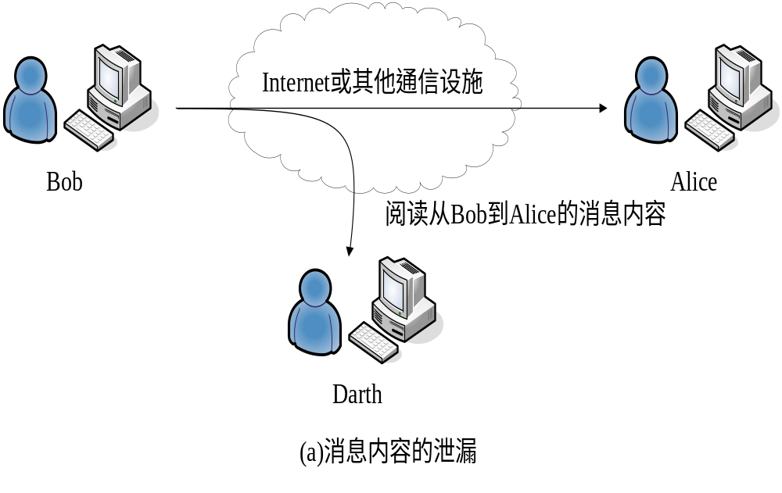
被动攻击 - 信息收集

Slide 10
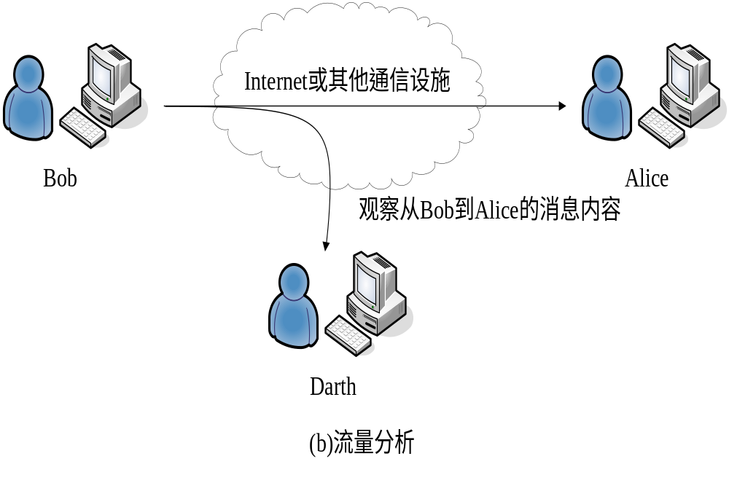
被动攻击 -流量分析

Slide 11
主动攻击
主动攻击则是攻击者访问他所需信息的故意行为，一般会改变系统资源或影响系统运作。
主动攻击包括对数据流进行篡改或伪造数据流，可分为四类：伪装、重放、消息篡改和拒绝服务。

Slide 12
主动攻击的方式
伪装是指某实体假装成别的实体。典型的比如：攻击者捕获认证信息，并在其后利用认证信息进行重放，这样它就可能获得其他实体所拥有的权限。
重放是指将攻击者将获得的信息再次发送，从而导致非授权效应。

Slide 13
主动攻击的方式
消息修改是指攻击者修改合法消息的部分或全部，或者延迟消息的传输以获得非授权作用。
拒绝服务指攻击者设法让目标系统停止提供服务或资源访问，从而阻止授权实体对系统的正常使用或管理。典型的形式有查禁所有发向某目的地的消息，以及破坏整个网络，即或者使网络失效，或者是使其过载以降低其性能。

Slide 14
密码体制分类
对称密码体制（Symmetric Syetem）
  加密密钥和解密密钥相同，或者虽然不相同，但由其中的任意一个可以很容易地推出另一个，又称传统密码体制、秘密密钥体制或单密钥体制。
非对称密码体制（Asymmetric System）
  加密密钥和解密密钥不相同，并且从一个很难推出另一个，又称公开密钥体制
  用一个密钥进行加密，而用另一个进行解密。其中一个密钥可以公开，成为公开密钥(pulic key)，简称公钥；另一个密钥成为私人密钥（private key）,简称私钥。

Slide 15
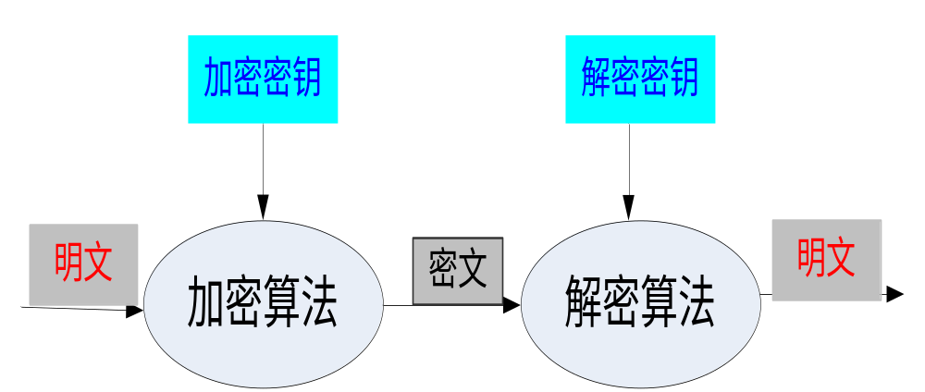
密码系统的模型
密码系统的安全性是基于密钥而不是加密和解密算法的细节。这意味着算法可以公开，甚至可以当成一个标准加以公布。

Slide 16
密码体制的基本原则
密码体制是不可破的（理论上不可破，计算上不可破）；
密码体制的安全性是依赖密钥的保密，而不是依赖于对加密体制的保密；

Slide 17
单表密码
单表密码是一种代换密码。所谓代换密码就是指把明文中的字母用另一个固定的字母来代替，把明文变成密文。
明文 26字母 → 密文 26字母
加密 c=E_{k}(m)=(m+k) mod 26，即每个字母使用其后第k个(循环)代替，如取k=3：
明文 meet me after class
密文 PHHW PH DIWHU FODVV
解密 m=D_{k}(c)=(c-k) mod 26，即m是c前第3个，或其后第23个字母

Slide 18
Caesar密码（P21）
Vigenere密码（费杰尔密码）（P23）

Slide 19
秘密密钥算法的分类
序列密码/流密码
分组密码

Slide 20
序列密码
序列密码是对称密码体制中的一类，主要用于政府、军事等领域。
加密过程：先把明文转换成明文数据序列，然后同密钥序列进行逐位加密生成密文序列发送给接收者。
解密过程：用相同的密钥序列对密文序列进行逐位解密以恢复出明文序列。

Slide 21
序列密码
序列密码是对称密码体制中的一类，主要用于政府、军事等领域。
加密过程：先把明文转换成明文数据序列，然后同密钥序列进行逐位加密生成密文序列发送给接收者。
解密过程：用相同的密钥序列对密文序列进行逐位解密以恢复出明文序列。

Slide 22
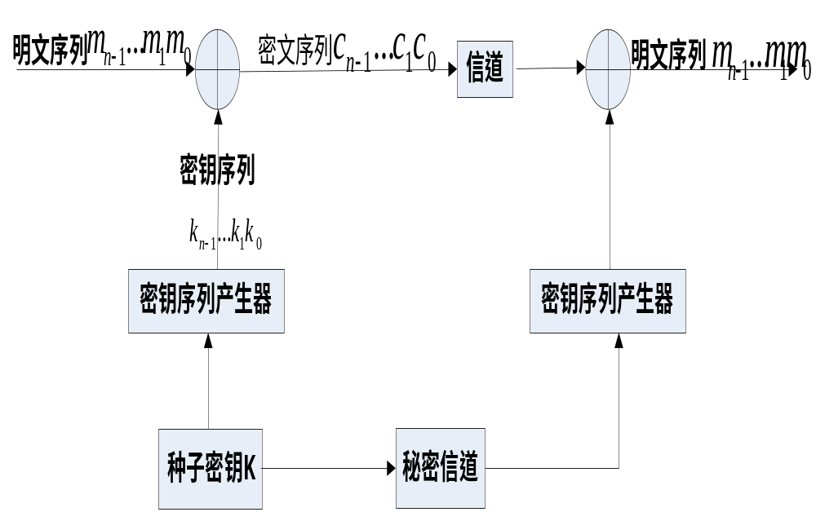
序列密码加解密框图

Slide 23
序列密码小结
安全强度取决于密钥序列的随机性和不可预测性
不存在数据扩展和错误转播
实时性好，运算速度快，加密、解密易实现
密钥分配困难

Slide 24
分组密码
分组密码是现代密码学中的重要体制之一，也是应用最为广泛、影响最大的一种密码体制。
分组密码的加密原理是将明文按照某一规定的n bit长度分组（最后一组长度不够时要用规定的值填充，使其成为完整的一组），然后使用相同的密钥对每一分组分别进行加密。

Slide 25
分组密码设计思想
扩散
混乱
目标：使得对于不知道密钥的人来说，从明文到密文的映射看起来是随机的，以防止用统计的手段来破译

Slide 26
扩散
所谓扩散，是
  将算法设计得使每一比特明文的变化尽可能多地影响到输出密文序列的变化，以便隐蔽明文的统计特性；
  将每一位密钥的影响也尽可能迅速地扩展到较多的输出密文比特中去。
扩散的目的是希望密文中的任一比特都要尽可能与明文、密文相关联，或者说，明文和密钥中任何一比特的改变，对密文的每个比特都有影响，能够以50%的概率改变密文的每个比特

Slide 27
扩散的举例说明
无扩散技术的加密
p1:00000000 c1:00000010
p2:00000001 c2:00000011
有扩散技术的加密
p1:00000000 c1:01011010
p2:00000001 c2:11101011

Slide 28
混乱
所谓混乱，是指在加密变换过程中使得明文、密钥以及密文之间的关系尽可能地复杂化，以防密码破译者采用统计分析法进行破译攻击。
混乱可以用“搅拌机”来形象地解释，将一组明文和一组密钥输入到算法中，经过充分混合，最后变成密文。同时要求，执行这种“混乱”作业的每一步都必须是可逆的，即明文混乱以后能得到密文，反之，密文经过逆向的混乱操作以后能恢复出明文。

Slide 29
DES简介
数据加密标准（Data Encryption Standard, DES），1977年由美国国家标准局发布。
分组加密算法：明文和密文为64位分组长度。
对称算法：加密和解密除密钥编排不同外，使用同一算法。

Slide 30
DES简介
密钥长度：56位。看起来是64位，但每个第8位为奇偶校验位，可忽略。
采用混乱和扩散的组合，每个组合先替代后置换，共16轮。
只使用了标准的算术和逻辑运算，易于实现。

Slide 31
秘密密钥算法的特点
优点：
  效率高，算法简单，系统开销小
  适合加密大量数据
  明文长度与密文长度相等
缺点：
  需要以安全方式进行密钥交换
  密钥管理复杂

Slide 32
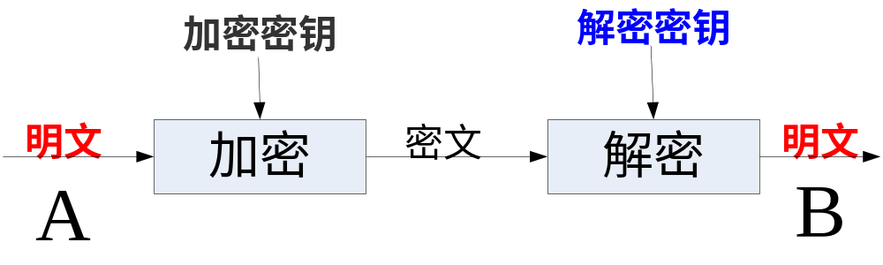
公开密钥算法加/解密模型（P46）
A查找B的公钥。
A采用公钥加密算法以B的公钥作为加密密钥对明文加密。
A通过非安全信道将密文发送给B。
B收到密文后使用自己的私钥对密文解密还原出明文。

Slide 33
公开密钥算法的基本工作过程
每一个终端产生其自身用于通信的加密和解密密钥。
各个终端将其自身的加密密钥通过某种方式向外界公布
  目录服务、公共服务器、公共文件等
  被公布的加密密钥称为公开密钥
  另一个被个终端自己保存的解密密钥称为私有密钥

Slide 34
公开密钥算法的基本工作过程
通常，公开密钥和私有密钥应可以互为加密/解密密钥。
若A 需向B 发送消息，可用B 的公开密钥对消息进行加密。
  B 收到消息后，可用其私有密钥对消息进行解密
  由于公钥密码算法的特性，可以保证只有B 才能正确地解读消息
任何人都可以使用B 的公开密钥来向B 发送加密消息，但只有B 能够解密。

Slide 35
RSA（P49）
Rivest、Shamir、Adleman联合提出的简称为RSA公钥密码系统。
RSA的基础是数论的欧拉定理，它的安全性依赖于大对数的因数分解的困难性。

Slide 36
欧拉函数
给定一个正整数 n ，用ψ(n) 表示比 n 小且与 n 互为素数的正整数的个数，称ψ(n) 为欧拉函数。
ψ(n)＝r₁^{a1-1}(r₁-1)r₂^{a2-1}(r₂-1)…r_{n}^{an-1}(r_{n}-1)
其中 n=r₁^{a1}r₂^{a2} … r_{n}^{an}。
例如：
24 = 2³*3¹
ψ(24)= 2³⁻¹(2-1)*3¹⁻¹(3-1)=8
{1,5,7,11,13,17,19,23 }

Slide 37
欧拉定理
若整数 a 和 n 互素，则a^{ψ(n)} = 1(mod n)
举例说明：
ψ(24)=8
{1,5,7,11,13,17,19,23}是小于24并与24互素的数
1⁸=1 mod 24 即：1^{ψ(24)} =1 mod 24
5⁸=1 mod 24 即：5^{ψ(24)} =1 mod 24
7⁸=1 mod 24 即：7^{ψ(24)} =1 mod 24
……

Slide 38
RSA的密钥对生成算法
选取两个大素数p和q，两个数长度接近，一般在256比特长
计算n=p*q, ψ(n)=(p-1)(q-1)
随机选取整数e，满足gcd(e, ψ(n))=1

Slide 39
RSA的密钥对生成算法
计算d，满足d*e=1（modψ(n)）。
n公开， p和q保密。
e为公钥，d为私钥。

Slide 40
RSA的加解密过程
消息m < n
加密算法：c=E(m)=m^{e}(mod n)
解密算法：m=D(c)=c^{d}(mod n)
签名： s=m^{d}(mod n)

Slide 41
例： 设p＝7，q＝17。
①计算n。 n＝p×q＝7×17＝119
② 计算φ(n)。 φ(n)＝（p－1）×（q－1）＝96。
③ 选择e。从[0, 95]中选择一个与96互素的数5。
④ 计算d。 5d = 1 mod96 。D＝77
⑤ 得出 公开密钥(即加密密钥)PK = {5, 119}
秘密密钥(即解密密钥)SK = {77,119}

Slide 42
公开密钥(即加密密钥)PK = {5, 119}
秘密密钥(即解密密钥)SK = {77,119}
例：加密：X＝19
加密过程：Y = Xe mod n 即Y＝ 19⁵ mod 119＝66
解密：Y＝66
解密过程： X = Y^{d} mod n 即X＝ 66⁷⁷ mod 119＝19

Slide 43
练习：选择质数: p=17 q=11
给定消息 M = 88对其进行加密、解密

Slide 44
计算 n = pq =17×11=187
计算 ø(n)=(p–1)(q-1)=16×10=160
选择 e : gcd(e,160)=1; choose e=7
决定 d: de=1 mod 160 以及d < 160 值为 d=23 因为 23×7=161= 10×160+1
发布公钥 KU={7,187}
对私钥保密 KR={23,187}

Slide 45
加密:
  C = 88⁷ mod 187 = 11
解密:
  M = 11²³ mod 187 = 88

Slide 46
补充：快速指数模运算
在非对称密码体制（公钥密码体制）中常常涉及指数模运算，如计算73³²⁷ mod 37
一种方法是利用前面介绍的模运算性质(a×b) mod m = ((a mod m) × (b mod m)) mod m，将指数模运算可以看做是多次重复乘法，并且在计算中间结果时就取模
例如：计算11⁷mod 13，可以按照下面的思路：
11²=121≡4 mod 13
11⁴= (11²)²≡4²mod 13 ≡3 mod 13
11⁷=11×11²×11⁴≡ 11×4×3 mod 13 ≡ 132 mod 13 ≡2 mod 13

Slide 47
快速求m^{e} mod n算法一
(1) a←e, b←m, c←1, 其中a, b, c为三大整数寄存器。
(2) 如果a=0，则输出结果c即为所求的模n的大整数次幂。
(3) 如果a是奇数，转第(5)步。
(4) a←(a÷2), b←(b×b) mod n, 转第(3)步。
(5) a←(a-1), c←(c×b) mod n, 转第(2)步。

Slide 48
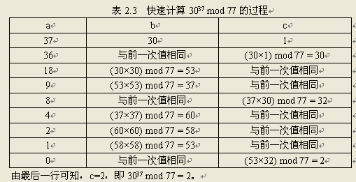
计算30³⁷ mod 77

Slide 49
补充：欧几里德(Euclid)算法
计算两个数的最大公因子的最容易的方法是用欧几里德(Euclid)算法
定理（欧几里德算法）给定整数a和b，且b>0，重复使用带余除法，即每次的余数为除数去除上一次的除数，直到余数为0，这样可以得到下面一组方程：
a = bq₁+r₁, 0 < r₁ <b,
b = r₁q₂+r₂, 0 < r₂ < r₁,
r₁ = r₂q₃+r₃, 0 < r₃ < r₂,
……
r_{j-1} = r_{j}q_{j}+1
最后一个不为0的余数r_{j}就是a和b的最大公因子。

Slide 50
例：求gcd (1970，1066)
用欧几里德算法的计算过程如下：
1970＝1×1066+904
1066＝1×904+162
904＝5×162+94
162=1×94+68
94＝1×68+26
68＝2×26+16
26＝1×16+10
16＝1×10+6
10＝1×6+4
6=1×4+2
4＝2×2+0
因此gcd (1970，1066) = 2
Notes:
Traditionally information security provided by physical (eg. rugged filing cabinets with locks) and administrative mechanisms (eg. Personnel screening procedures during hiring process).
Growing computer use implies a need for automated tools for protecting files and other information stored on it.
This is especially the case for a shared system, such as a time-sharing system, and even more so for systems that can be
accessed over a public telephone network, data network, or the Internet.

Slide 51
RSA算法的安全性
对RSA算法的数学攻击实际上等效于对模n乘积因子的分解。
随着计算机计算能力的不断提高，原来被认为是不可能分解的大数已被成功分解。目前密钥长度介于1024比特和2048比特之间的RSA算法是安全的。
对素数p和q的选取的一些限制：
  p和q的长度相差不能太大
  p-1和q-1都应有大的素数因子
  gcd(p-1,q-1)应该偏小

Slide 52
RSA公钥密码的小结
第一个较完善的公开密钥算法。
目前使用最多的一种公钥密码算法。
RSA的基础是数论的欧拉定理。
RSA的安全性依赖于大对数的因数分解的困难性。

Slide 53
RSA公钥密码的小结
密码分析者既不能证明也不能否定RSA的安全性。
既能用于加密也能用于数字签名。
RSA算法在美国申请了专利（2000年9月30日到期），但在其他国家无专利。

Slide 54
RSA练习
1.在使用 RSA的公钥体制中，已截获发给某用户的密文为c=10，该用户的公钥 e = 5， n =35，那么明文m等于多少？
解：n=p*q (p和q都是素数)，n=35 故解出p=5 ，q=7 ；
Φ（n）=（p-1）*(q-1)=24 ；
又因为 e*d≡1 modΦ（n），而 e=5 故可解出 d=5；
m= c^{d} mod n=10⁵ mod 35=5 。

Slide 55
RSA练习
2.利用 RSA算法运算，如果p=11，q=13, e=103,对明文3 进行加密.求 d及密文。
解：Φ（n）=（p-1）*(q-1)=10*12=120
e*d≡1 mod Φ（n），而 e=103 故可解出 d=7
n=p*q=11*13=143
c= m^{e} mod n=3¹⁰³ mod 143=16

Slide 56
RSA练习
3. 在 RSA体制中，某用户的公钥e＝31，n=3599，那么该用户的私钥等于多少?
解：n=p*q (p和 q都是素数)，n=3599故解出p=59 ，q=61；
Φ（n）=（p-1）*(q-1)=3480 ；
e*d≡1 modΦ（n），而 e=31 故可解出 d=3031 。

Slide 57
公钥密码体制的优缺点
优点：
  解决密钥传递的问题
  大大减少密钥持有量
  提供了对称密码技术无法或很难提供的服务（数字签名）
缺点：
  计算复杂、耗用资源大
  非对称会导致得到的密文变长

Slide 58
公钥分配方法（P53）：
广播式公钥分发
目录式公钥分发
公钥授权
公钥证书

Slide 59
D-H密钥交换（P58）
首次发表的公开密钥算法出现在Diffie和Hellman的论文中，这篇影响深远的论文奠定了公开密钥密码编码学。由于该算法本身限于密钥交换的用途，被许多商用产品用作密钥交换技术，因此该算法通常称之为Diffie-Hellman密钥交换。

Slide 60
这种密钥交换技术的目的在于使得两个用户安全地交换一个秘密密钥以便用于以后的报文加密。

Slide 61
Diffie-Hellman密钥交换算法的有效性依赖于计算离散对数的难度。简言之，可以如下定义离散对数：首先定义一个素数p的本原根，为其各次幂产生从1 到p-1的所有整数，也就是说，如果a是素数p的一个本原根，那么数值
a mod p, a² mod p, ..., a^{p-1} mod p
是各不相同的整数，并且以某种排列方式组成了从1到p-1的所有整数。

Slide 62
对于一个整数b和素数p的一个本原根a，可以找到惟一的指数i，使得
b = a^{i} mod p 其中0 ≤ i ≤ (p-1)
指数i称为b的以a为基数的模p的离散对数或者指数。该值被记为ind_{a ,p}(b)。

Slide 63
基于此背景知识，可以定义Diffie-Hellman密钥交换算法。该算法描述如下：
1、有两个全局公开的参数，一个素数q和一个整数a，a是q的一个本原根。
2、假设用户A和B希望交换一个密钥，用户A选择一个作为私有密钥的随机数X_{A}<q，并计算公开密钥Y_{A}=a^{XA} mod q。A对X_{A}的值保密存放而使Y_{A}能被B公开获得。类似地，用户B选择一个私有的随机数X_{B}<q，并计算公开密钥Y_{B}=a^{XB} mod q。B对X_{B}的值保密存放而使Y_{B}能被A公开获得。
3、用户A产生共享秘密密钥的计算方式是K = (Y_{B})^{XA} mod q。同样，用户B产生共享秘密密钥的计算是K = (Y_{A})^{XB} mod q。

Slide 64
这两个计算产生相同的结果：
K = (Y_{B})^{XA} mod q
= (a^{XB} mod q)^{XA} mod q
= (a^{XB})^{XA} mod q （根据取模运算规则得到）
= a^{XBXA} mod q
= (a^{XA})^{XB} mod q
= (a^{XA} mod q)^{XB} mod q
= (Y_{A})^{XB} mod q
因此相当于双方已经交换了一个相同的秘密密钥。

Slide 65
因为X_{A}和X_{B}是保密的，一个敌对方可以利用的参数只有q、a、Y_{A}和Y_{B}。因而敌对方被迫取离散对数来确定密钥。
例如，要获取用户B的秘密密钥，敌对方必须先计算
X_{B} = ind_{a ,q}(Y_{B})
然后再使用用户B采用的同样方法计算其秘密密钥K。

Slide 66
Diffie-Hellman密钥交换算法的安全性依赖于这样一个事实：虽然计算以一个素数为模的指数相对容易，但计算离散对数却很困难。对于大的素数，计算出离散对数几乎是不可能的。

Slide 67
下面给出例子。密钥交换基于素数q = 97和97的一个本原根a = 5。A和B分别选择私有密钥X_{A} = 36和X_{B} = 58。每人计算其公开密钥
Y_{A} = 5³⁶ mod 97 = 50
Y_{B} = 5⁵⁸ mod 97 = 44
在他们相互获取了公开密钥之后，各自通过计算得到双方共享的秘密密钥如下：
K = (Y_{B})^{XA} mod 97 = 44³⁶ mod 97 = 75
K = (Y_{A})^{XB} mod 97 = 50⁵⁸ mod 97 = 75
从|50，44|出发，攻击者要计算出75很不容易。

Slide 68
消息鉴别的概念
消息鉴别（Message Authentication）
  消息认证、报文认证、报文鉴别
  鉴别：消息接收者对消息进行的验证，是一个证实收到的消息来自可信的源点且未被篡改的过程
    真实性：消息确实来自于真正的发送者，而非假冒
    完整性：消息内容没有被篡改、重放或延迟

Slide 69
消息鉴别的必要性
网络通信的安全威胁
  泄漏
    消息内容被泄漏给非授权用户
  伪造
    假冒源点的身份向网络中插入消息
  消息篡改
    内容篡改：插入、删除、修改等
    序号篡改：在依赖序号的协议如TCP中，对消息序号进行篡改，包括插入、删除、重排等
    时间篡改：对消息进行延迟或重放

Slide 70
消息鉴别的作用
保护双方的数据交换不被其他人侵犯
  基于双方共享的秘密
  但是消息鉴别无法解决双方之间可能存在的争议
    B伪造一个消息，声称是A发送的
    B否认发送过某个消息，而A无法证明B撒谎

Slide 71
消息鉴别系统的分类（P62）
可根据鉴别函数的特性分类
根据鉴别符的生成方式，鉴别函数可以分成以下几类：
  基于消息加密方式的鉴别
    以整个消息的密文作为鉴别符

Slide 72
消息鉴别系统的分类
  基于消息鉴别码（MAC）的鉴别方式
    发送方利用公开函数+密钥产生一个固定长度的值作为鉴别标识，并与消息一同发送
  基于Hash函数的鉴别方式
    采用hash函数将任意长度的消息映射为一个定长的散列值，以此散列值为鉴别码
    可以认为是MAC方式的一种特例

Slide 73
基于消息加密方式的鉴别

Slide 74
使用对称密钥模式
发送方A
接收方B
M
E
C
D
M
k
k
提供保密
提供鉴别
  仅来自A
  传输中未被更改
不提供签名

Slide 75
使用公钥加密体制 1
发送方A
接收方B
M
E
C
D
M
k_{Ub}
k_{Rb}
提供保密
不提供鉴别和签名

Slide 76
使用公钥加密体制 2
发送方A
接收方B
M
E
C
D
M
k_{Ra}
k_{Ua}
不提供保密
提供鉴别与签名
  仅A有K_{Ra}可以加密
  传输中未被更改

Slide 77
使用公钥加密体制 3
发送方A
接收方B
M
E
C
E
C’
E
C
D
M
k_{Ra}
k_{Ub}
k_{Rb}
k_{Ua}
提供保密：K_{Ub}
提供鉴别和签名:K_{Ra}

Slide 78
基于MAC的鉴别

Slide 79
基于MAC的鉴别
消息鉴别码（Message Authentication Code, MAC）
  发送方采用一种类似于加密的算法和一个密钥，根据消息内容计算生成一个固定大小的小数据块，并加入到消息中，称为MAC。
    MAC = f_{k}(m)
    需要鉴别密钥
  核心是类似于加密算法的鉴别码生成算法
  MAC被附加在消息中，用于消息的合法性鉴别
功能
  接收者可以确信消息M未被改变
  接收者可以确信消息来自所声称的发送者

Slide 80
消息鉴别码的基本原理
发送方
接收方
M
信道
M
f()
M
MAC
MAC
密钥K
f()
比较
密钥K
认证结果
双方共享鉴别密钥 k

Slide 81
MAC函数的特点
MAC函数类似于加密函数，需要密钥
MAC函数无需可逆，可以是单向函数
  使得MAC函数更不易被破解
MAC函数不能提供对消息的保密
  保密性通过对消息加密而获得
    需要两个独立密钥
  两种方式：
    先计算MAC再加密
    先加密再计算MAC

Slide 82
MAC函数的特点
基于MAC的鉴别过程独立于加、解密过程
可以用于不需加密保护的数据的鉴别
MAC方法不能提供数字签名功能
  所以无法防止对方的欺骗

Slide 83
MAC的基本应用 1
发送方A
接收方B
M
M
M
f()
MAC
MAC
f()
比较
密钥K’
提供消息鉴别
  仅A和B共享密钥K’
Notes:
某些信息只需要真实性,不需要保密性
– 广播的信息难以使用加密(信息量大)
– 网络管理信息等只需要真实性
– 政府/权威部门的公告

Slide 84
MAC的基本应用 2
发送方
接收方
密钥K
M
D()
M
E()
密文
M
f()
MAC
MAC
密钥K
f()
比较
密钥K’
1、先计算MAC再加密
2、K是加密密钥
3、K’是认证密钥
提供保密
  只有A和B共享k
提供鉴别
  只有A和B共享k’

Slide 85
MAC的应用 3
发送方
接收方
密文
f()
E()
密文
+
M
MAC
密钥K’
D()
密钥K
密钥K
f()
比较
M
密钥K’
1、先加密再计算MAC
2、K是加密密钥
3、K’是认证密钥
提供保密
  只有A和B共享k
提供鉴别
  只有A和B共享k’

Slide 86
基于哈希函数的鉴别

Slide 87
基于哈希函数的鉴别
哈希函数
  一种单向函数
  输入：任意长度的消息M
  输出：固定长度的消息摘要
    是一个固定长度的哈希值H(M)
  哈希值是消息中所有比特的函数值
    消息中任意内容的变化将导致哈希值的变化
  具有完整性检测功能
  可用于数字签名

Slide 88
哈希函数消息鉴别(1)
基本的哈希函数消息鉴别
  对称加密：发端和收端共享加密密钥k
  哈希值提供了消息鉴别需要的结构和冗余
  提供保密和鉴别双重功能：消息和H(M)被加密保护
发送方
接收方
M
E_{k}[M‖H(M)]
D()
M
H()
M
E()
H(M)
H(M)
密钥K
密钥K
H()
比较

Slide 89
哈希函数消息鉴别(2)
仅对哈希值进行加密的鉴别方案
  用于不需对消息加密的场合
  基于对称密钥机制
  提供鉴别：H(M)被加密保护
M
M
H()
M
E_{k}[H(M)]
E_{k}[H(M)]
H()
D()
比较
E()
哈希
密钥K
密钥K

Slide 90
哈希函数消息鉴别(3)
仅对哈希值进行加密的鉴别方案
  用于不需对消息加密的场合
  基于公开密钥机制
  提供鉴别和数字签名：发送方用自己的私钥加密H(M)
发送方A
接收方B
M
M
H()
M
E_{kRa}[H(M)]
E_{kRa}[H(M)]
H()
D()
比较
E()
密钥K_{Ua}
密钥K_{Ra}

Slide 91
哈希函数消息鉴别(4)
发送方A
接收方B
M
E
D
M
H()
M
E_{kRa}[H(M)]
E_{kRa}[H(M)]
密钥K
密钥K
H()
E()
D()
比较
密钥K_{Ua}
密钥K_{Ra}
提供保密：对称密钥算法、密钥k进行外层加密
提供鉴别和数字签名：A用私钥对消息明文的哈希值进行加密

Slide 92
哈希函数消息鉴别(5)
采用秘密数值的哈希鉴别
  通信双方共享一个秘密数值s
  计算哈希值时，s附加到消息M上一起计算得到H(M|s)
  传输过程中，数据不加密，但不传送s
  提供鉴别：只有发送方和接收方共享秘密S
  适用于加密算法不可用的场合
M
M
M
H()
M
s
s
H(M|s)
H(M|s)
M
H()
比较
s
s
哈希

Slide 93
哈希函数消息鉴别(6)
发送方
接收方
M
M
密文
M
H()
M
E
D
s
s
H(M|s)
H(M|s)
K
K
M
H()
比较
s
s
哈希
提供鉴别：只有发送方和接收方才共享S
提供保密：只有发送方和接收方才共享k

Slide 94
数字签名的概念（P82）
数字签名（Digital Signature, DS），是指附加在某一电子文档中的一组特定的符号或代码
对电子文档进行关键信息提取，并通过某种密码运算生成一系列符号及代码组成电子密码进行签名，来代替书写签名或印章
数字签名的功能
  防抵赖：发送者事后不能否认
  防篡改：接收者不能对发送者的消息进行部分篡改
  防伪造：接收方不能伪造消息并声称来自对方
  防冒充（身份认证）：验证网络实体的身份

Slide 95
数字签名满足的条件（P83）
签名是可以被确认的；
签名是不可伪造的；
签名是不可重用的；
签名是不可抵赖的：
  发送方不能否认发送过某一消息
  接收方不能否认接收到某一消息
第三方可确认签名但不能篡改；

Slide 96
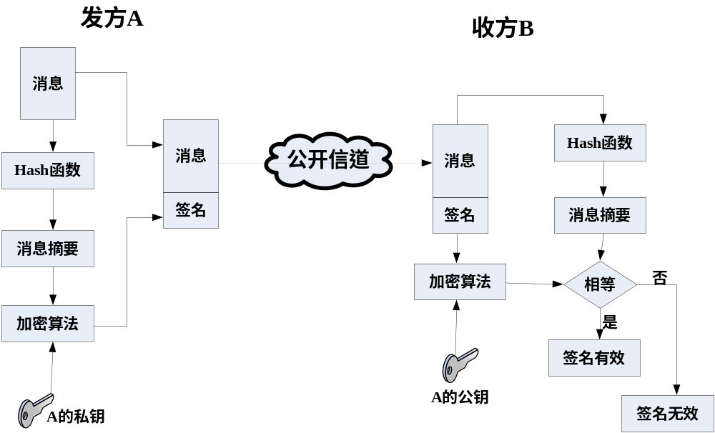
数字签名的基本原理
解密算法

Slide 97
数字签名的设计方案
直接数字签名
基于仲裁的数字签名

Slide 98
直接数字签名方案 1
A → B: E_{kRa}(M)
  提供签名与鉴别
M
E
C
D
M
K_{Ra}
K_{Ua}
A → B: E_{kUb} [E_{kRa}(M)]
  提供保密、签名与鉴别
M
E
C
E
C’
D
C
D
M
K_{Ra}
K_{Ub}
K_{Rb}
K_{Ua}

Slide 99
直接数字签名方案 2 （常用）
A → B: M‖E_{kRa}[H(M)]
  提供签名与鉴别
A → B: E_{k}[M‖E_{kRa}[H(M)]]
  提供保密、签名与鉴别
M
M
H()
M
E
D
DS
DS
密钥K
密钥K
H()
D()
比较
E()
哈希
密钥K_{Ua}
K_{Ra}

Slide 100
数字签名的扩展（P89）
代理签名
群签名
盲签名
多重签名
不可否认的数字签名
门限的数字签名
……

Slide 101
身份认证的概念
身份认证是计算机及网络系统识别操作者身份的过程
  计算机网络是一个虚拟的数字世界，用户的身份信息是用一组特定的数据来表示的，计算机只能识别用户的数字身份，所有对用户的授权也是针对用户数字身份的授权
  现实世界是一个真实的物理世界，每个人都拥有独一无二的物理身份
  保证操作者的物理身份与数字身份相对应

Slide 102
单向认证
只有通信的一方认证另一方的身份，而没有反向的认证过程
电子邮件
  不要求发送方和接收方同时在线
  邮件接收方对发送方进行认证
单向认证不是完善的安全措施，可以非常容易地冒充验证方，以欺骗被验证方

Slide 103
双向认证
用于通信双方的相互认证
认证的同时可以协商会话密钥

Slide 104
PKI技术（P120）

Slide 105
安全的主要威胁
假冒：指非法用户假冒合法用户身份获取敏感信息；
截取：指非法用户截获通信网络的数据；
篡改：指非法用户改动所截获的信息和数据；
否认：指通信的单方或多方事后否认曾经参与某次活动；

Slide 106





常见的解决方法
加密技术
数字签名
信息窃取
信息篡改
完整性技术
信息抵赖
信息传递
认证技术
信息冒充

Slide 107
PKI的含义
PKI(Public Key Infrastructure，公钥基础设施)，是一个基于公钥概念和技术实现的、具有通用性的安全基础设施。
PKI公钥基础设施的主要任务是在开放环境中为开放性业务提供公钥加密和数字签名服务。
PKI是生成、管理、存储、分发和吊销基于公钥密码学的公钥证书所需要的硬件、软件、人员、策略和规程的总和。

Slide 108
PKI的内容和目标
PKI技术以公钥技术为基础，以数字证书为媒介，结合对称加密和非对称加密技术，将个人、组织、设备的标识信息与各自的公钥捆绑在一起。
其主要目的是通过自动管理密钥和证书，为用户建立起一个安全、可信的网络运行环境，使用户可以在多种应用环境下方便地使用加密和数字签名技术，在互联网上验证用户的身份，从而保证了互联网上所传输信息的真实性、完整性、机密性和不可否认性。
PKI是目前为止既能实现用户身份认证，又能保证互联网上所传输数据安全的惟一技术。

Slide 109
数字证书的概念（P119）
数字证书就是互联网通讯中标识通讯各方身份信息的一系列数据，提供了一种在Internet上验证身份的方式，其作用类似于驾驶执照或身份证。
数字证书是一个经数字证书授权中心数字签名的包含公开密钥拥有者信息以及公开密钥的文件。最简单的证书包含一个公开密钥、名称以及证书授权中心的数字签名。
获得证书的人只要信任这个证书授权中心，就可以相信他所获得的证书。

Slide 110
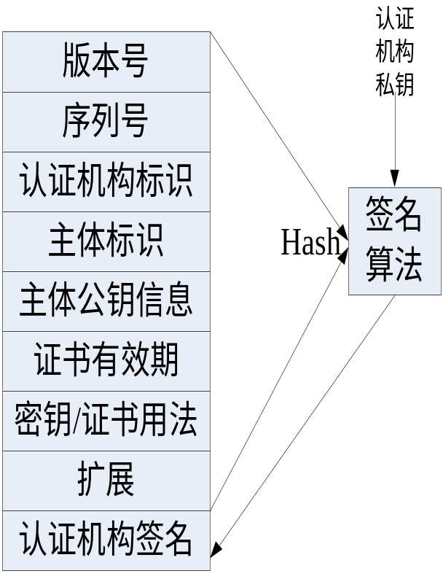
数字证书的格式
遵循 ITUT X.509国际标准
版本号：用来区分X.509的不同版本
序列号：每一个证书都有惟一的数字型编号。
认证机构标识：颁发该证书的机构惟一的X.500名字。
主体标识：证书持有者的名称。
主体公钥信息：和该主体私钥相对应的公钥。
证书有效期：证书开始有效期和证书失效期。
密钥/证书用法：描述该主体的公/私密钥对的合法用途。
扩展：说明该证书的附加信息。
认证机构签名：用认证机构的私钥生成的数字签名。

Slide 111
CA的简介
CA机构，又称为证书认证(Certificate Authority)中心，作为电子交易中受信任的第三方，承担公钥体系中公钥的合法性检验的责任。核心功能就是发放和管理数字证书
CA中心为每个使用公开密钥的用户发放一个数字证书，数字证书的作用是证明证书中列出的用户合法拥有证书中列出的公开密钥。
CA机构的数字签名使得攻击者不能伪造和篡改证书。它负责产生、分配并管理所有参与网上交易的个体所需的数字证书，因此是安全电子交易的核心环节。

Slide 112
CA的概念
认证中心：CA负责签发证书和管理证书，对证书的真实性负责，是PKI的核心。
互联网定义：一个可信实体，发放和作废公钥证书，并对各作废证书列表签名。
美国防部定义：一个授权产生，签名，发放公钥证书的实体。CA全面负责证书发行和管理。CA还全面负责CA服务和CA运行。
美联邦政府定义：被一个或多个用户所信任发放和管理X.509公钥证书和作废证书的机构。

Slide 113
证书存放
使用IC卡存放
直接存放在磁盘或自己的终端上
USB Key
证书库

Slide 114
PGP功能列表
服务
采用算法
说明
数字签名
（包含鉴别）
DSS/SHA或RSA/SHA
用SHA-1创建散列码，用发送者的私钥和DSS或RSA加密消息摘要
消息加密
CAST或IDEA或3DES、AES
及RSA或D-F
消息用一次性会话密钥加密，会话密钥用接收方的公钥加密
压缩
ZIP
消息用ZIP算法压缩
邮件兼容性
Radix 64
邮件应用完全透明，加密后的消息用Radix 64转换
数据分段
为了适应邮件的大小限制，PGP支持分段和重组

Slide 115
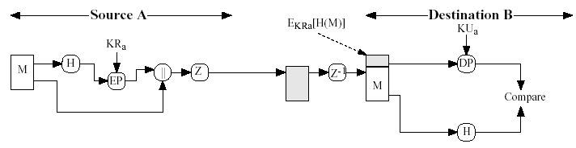
PGP身份认证
发送方
  产生消息M
  用SHA-1对M生成一个160位的散列码H
  用发送者的私钥对H加密，并与M连接
接收方
  用发送者的公钥解密并恢复散列码H
  对消息M生成一个新的散列码，与H比较。如果一致，则消息M被认证

Slide 116
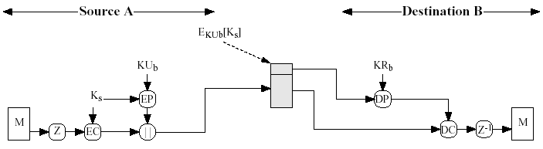
PGP 保密性
发送方
  生成消息M并为该消息生成一个随机数作为会话密钥
  用会话密钥加密M
  用接收者的公钥加密会话密钥并与消息M结合
接收方
  用自己的私钥解密恢复会话密钥
  用会话密钥解密恢复消息M

Slide 117
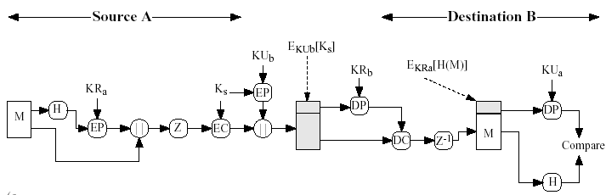
PGP保密与认证
两种服务都需要时，发送者先用自己的私钥签名，然后用会话密钥加密消息，再用接收者的公钥加密会话密钥

Slide 118
安全的分层结构和主要技术
数据安全层
加密
应用安全层
访问控制
授权
用户安全层
用户/组管理
单机登录
身份认证
系统安全层
反病毒
风险评估
入侵检测
审计分析
网络安全层
防火墙
安全的通信协议
VPN
物理安全层
存储备份

Slide 119
计算机病毒的特征 - 1
破坏性
传染性
隐蔽性
潜伏性
不可预见性
针对性

Slide 120
入侵检测系统分类 - 1
按照数据来源：
  基于主机
    系统获取数据的依据是系统运行所在的主机，保护的目标也是系统运行所在的主机
  基于网络
    系统获取的数据是网络传输的数据包，保护的是网络的运行

Slide 121
入侵检测系统分类 - 2
按系统各模块的运行方式
  集中式
    系统的各个模块包括数据的收集分析集中在一台主机上运行
  分布式
    系统的各个模块分布在不同的计算机和设备上

Slide 122
入侵检测系统分类 - 2
根据时效性
  脱机分析
    行为发生后，对产生的数据进行分析
  联机分析
    在数据产生的同时或者发生改变时进行分析

Slide 123
IDS基本结构
入侵检测系统包括三个功能部件
  信息收集
  信息分析
  结果处理

Slide 124
入侵检测的分析方式
异常检测（Anomaly Detection）
误用检测（Misuse Detection）
完整性分析

Slide 125
什么是防火墙
防火墙是位于两个(或多个)网络间，实施网间访问控制的组件集合，通过建立一整套规则和策略来监测、限制、更改跨越防火墙的数据流，达到保护内部网络的目的
防火墙的设计目标
  内部和外部之间的所有网络数据流必须经过防火墙；
  只有符合安全政策的数据流才能通过防火墙；
  防火墙自身能抗攻击；
防火墙 = 硬件 + 软件 + 控制策略

Slide 126
防火墙的类型
包过滤路由器
应用层网关
电路层网关

Slide 127

休息一下

